Slide 1

Module Diversiteit
Les 1: Oriëntatie op (culturele) diversiteit

Slide 2
Planning
1 | Oriëntatie op (culturele) diversiteit
2/3 | Kennis van culturen en godsdiensten
4 | Diversiteit in de groep: wat komt erbij kijken?
5 | Omgaan met (verschillen tussen) jongens en meisjes
6 | Diversiteit bij ouders: waar hou je rekening mee?
7 | Diversiteit in de organisatie
8 | Afronden tijdschrift en inleveren
9 | Evalueren en reflecteren op ontwikkeling

Slide 3
In deze les:
Leer je wat de begrippen Diversiteit en Culturele Diversiteit inhouden
Leer je wat het begrip Multiculturele Samenleving inhoudt
Leer je de begrippen Asielzoeker en Vluchteling
Je leert dit door:
Naar de uitleg van de docent te luisteren
Een paar oefenopdrachten te maken
Je kennis toe te passen door een voorblad/moodboard te maken voor je tijdschrift
Bij deze les hoort bladzijde 56 tot 63 van je boek Pedagogisch Klimaat

Slide 4

Diversiteit betekent:Verscheidenheid
1. Wat zijn jullie verschillen en overeenkomsten? Maak opdracht 1 op blz 57
2. En waarin verschil jij van een leeftijdgenoot uit China denk je?
3. Maak een woordwolk rond het begrip Diversiteit.
Waarin kunnen mensen verschillen of juist niet?
Diversiteit

Slide 5
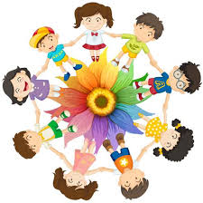
Culturele diversiteit:
Verschillen tussen mensen:
In de manier waarop ze met elkaar omgaan
Waarden en normen

Slide 6
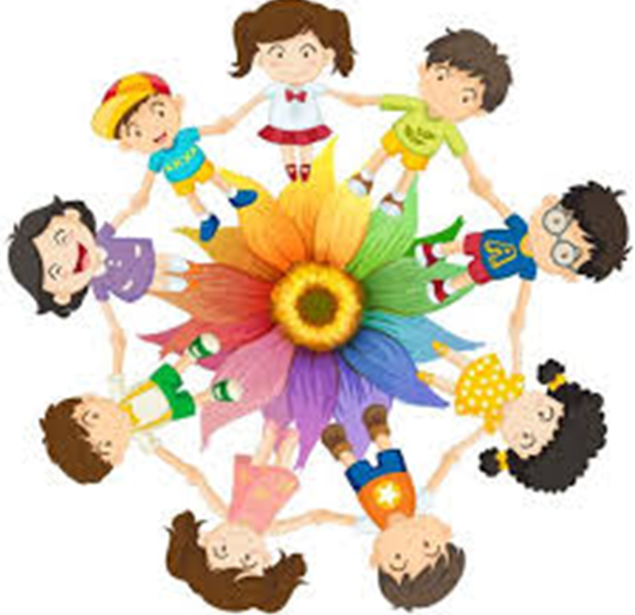
Even een paar voorbeelden:
https://www.youtube.com/watch?v=QmqjHCxQnXw
https://www.youtube.com/watch?v=mpl2U6OXQ8Y

Slide 7
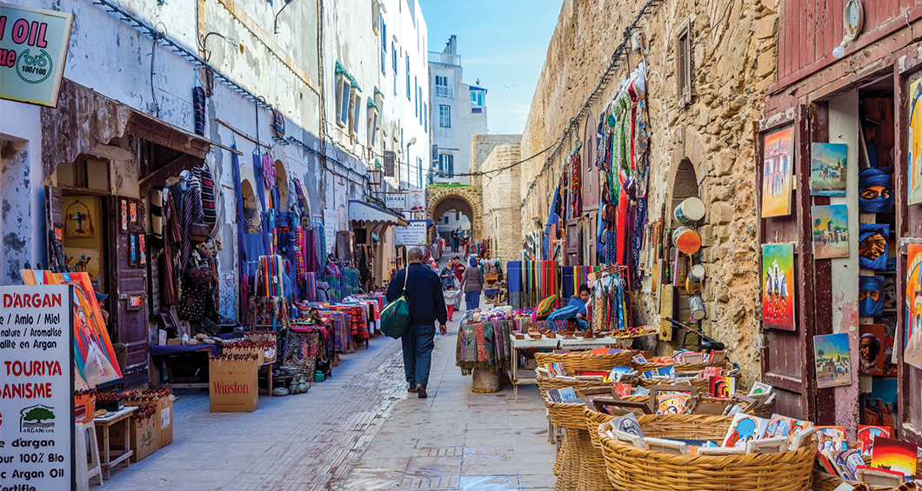
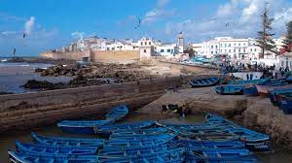
Stel je voor:
je hele gezin moet verhuizen naar
Essaouira
Welke 3 dingen zou jij nooit willen opgeven uit jouw cultuur?

Slide 8
Multiculturele samenleving
Dit is een samenleving waarin
Mensen met verschillende culturele achtergronden
Op basis van gelijkwaardigheid
Naast en door elkaar leven
Vind jij Nederland een multiculturele samenleving?
Leg je antwoord uit…

Slide 9

Opdracht voor je tijdschrift
Maak een voorblad/ moodboard
voor je tijdschrift over diversiteit.
Bedenk van tevoren:
Een naam voor je tijdschrift
Wat voor sfeer wil je in je tijdschrift uitstralen en welke kleuren horen hierbij?

